Slide 1
Palveluvalikoiman määrittely Johdanto
Terveydenhuollon palveluvalikoimaneuvoston seminaari
12.11.2015
Jaana Leipälä, dosentti, pääsihteeri

Slide 2
Sidonnaisuudet
päätoimi: Terveydenhuollon palveluvalikoimaneuvoston pääsihteeri, STM (1.2.2014 alkaen)
aiempi päätoimi: ylilääkäri, THL (31.1.2014 asti)
aikaisemmat sivutoimet:
Valviran pysyvä asiantuntija 31.12.2013 asti
Lääkärilehden lääkäritoimituksen jäsen 31.1.2014 asti
neonatologian dosentuuri Helsingin ja Itä-Suomen yliopistossa

Slide 3
Priorisointiseminaareista ja terveysfoorumeista
palveluvalikoiman määrittelyyn
1990-luku: keskusteluja ja seminaareja
2010-luku: terveysfoorumit ja EUn potilasdirektiivi
2014: potilasdirektiivin toimeenpano, kansalliset
säädökset voimaan ja ensimmäinen PALKO

Slide 4
Laurilta lainattua taustaa
(Lauri Vuorenkosken esitys v. 2014 PALKO-seminaarissa)
Keskusteluja ja seminaareja terveydenhuollon
priorisoinnista1990-luvulla
Stakesin asettama terveydenhuollon priorisointiryhmä 1993-1994 ja seminaari Hanasaaressa 1993
Duodecimin koolle kutsuma priorisointineuvottelukunta 1997-1999 ja seminaari Hanasaaressa 1999

Slide 5
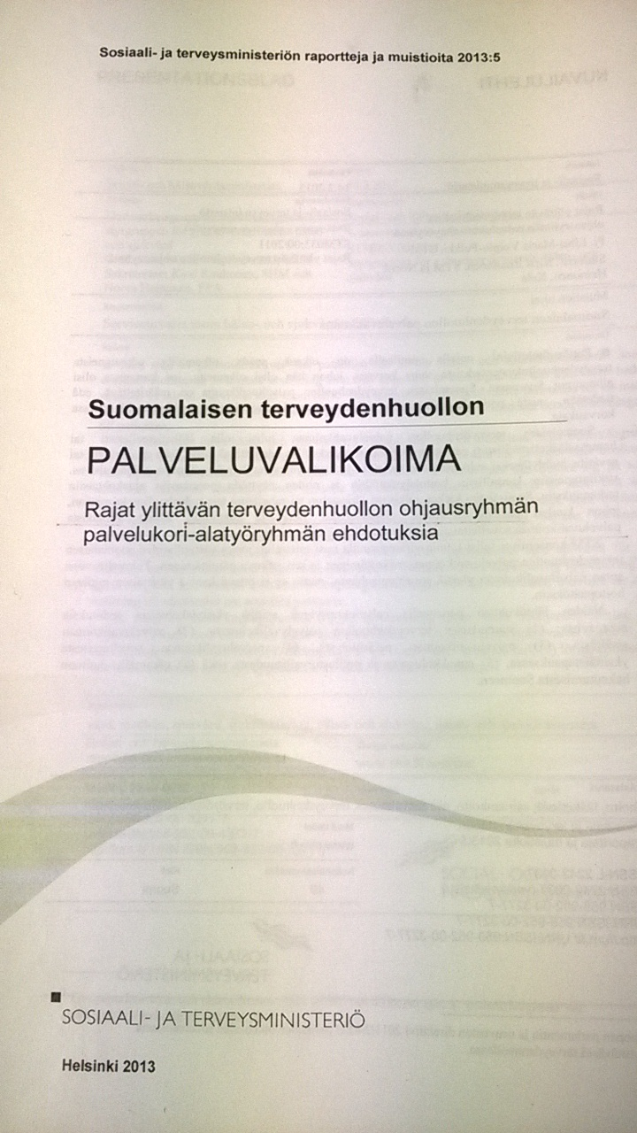
Valmistautuminen potilasdirektiivin toimeenpanoon
2010-luvulla

Slide 6
Potilasdirektiivin panemiseksi toimeen on määriteltävä Suomen terveydenhuollon palveluvalikoima
Terveydenhuoltolaki 7 a § ja 78 a §
VNA terveydenhuollon palveluvalikoimaneuvostosta

Slide 7
Terveydenhuoltolain 78 a §: neuvosto palveluvalikoimaa linjaamaan
STM:n yhteyteen terveydenhuollon palveluvalikoimaneuvosto antamaan suosituksia palveluvalikoiman sisällöstä
valtioneuvosto nimittää kolmeksi vuodeksi kerrallaan
neuvoston koostumus laissa ja asetuksessa:
pj: STM:n kansliapäällikkö
15 muuta jäsentä + varajäsenet
STM, THL, Valvira, Kela, Kuntaliitto
lääketieteen, hammaslääketieteen, hoitotyön, oikeustieteen, terveystaloustieteen sekä suomalaisen terveyspalvelu- ja sosiaaliturvajärjestelmän asiantuntijuus

Slide 8
TERVEYDENHUOLLON PALVELUVALIKOIMANEUVOSTO 12.6.2014−11.6.2017
Puheenjohtaja Päivi Sillanaukee
Jäsen | Varajäsen
Varapj Kirsi Varhila (STM) | Päivi Voutilainen (STM)
Ilona Autti-Rämö (KELA) | Liisa Siika-aho (STM)
Tapani Keränen (THL) | Marjukka Mäkelä (THL)
Markus Henriksson (Valvira) | Tarja Holi (Valvira)
Päivi Koivuranta-Vaara (Kuntaliitto) | Tuula Kock (Kuntaliitto)
Eeva-Sofia Leinonen (Fimea) | Vesa Kiviniemi (Fimea)
Kari-Matti Hiltunen (lääketiede) | Sari Mäkinen (lääketiede, pth)
Vesa Kataja (lääketiede) | Jorma Penttinen (lääketiede)
Ulla Keränen (lääketiede) | Aki Lindén (lääketiede)
Aino-Liisa Oukka (lääketiede) | Susanna Yli-Luukko (lääketiede)
Samuli Saarni (lääketiede) | Jussi Vahtera (lääketiede)
Mirva Lohiniva-Kerkelä (oikeustiede) | Kari Paaso (oikeustiede)
Taina Remes-Lyly (suun th, pth) | Risto-Pekka Happonen (suun th)
Pekka Rissanen (terveystaloustiede) | Marja Blom (terveystaloustiede)
Carola Wärnå-Furu (hoitotyö) | Tuula Hakala (hoitotyö, pth)

Slide 9
PALKOn sihteeristö ja asiantuntijaverkosto (TH-laki 78 a §)
Pysyvä sihteeristö (3,5 htv)
pääsihteeri Jaana Leipälä
erityisasiantuntijat Sari Koskinen ja Reima Palonen
assistentti Karoliina Ratia (0,5 htv)
Asiantuntijaverkosto
rakentuu vähitellen
tähän mennessä kymmenkunta asiantuntijaa nimetty
luettelo julkinen, ks. www.palveluvalikoima.fi

Slide 10
www.palveluvalikoima.fi

Slide 12
Kiitos!

